Slide 1
ニューラルネットワークを用いた 動画像内の物体認識
総合人間学部 認知情報学系 神谷研究室
中村優太

Slide 2
ニューラルネットワークとは
機械学習の手法の一つで, 特に画像認識の分野で飛躍的な成果を生み出してきた手法
(Krizhevsky Hinton, 2012)
(Tran, Bourdev, Fergus, Torresani, Paluri, 2015)

Slide 3
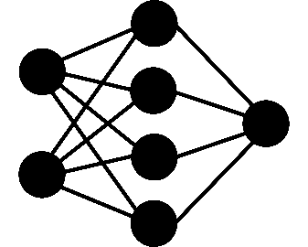
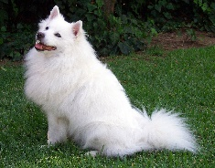
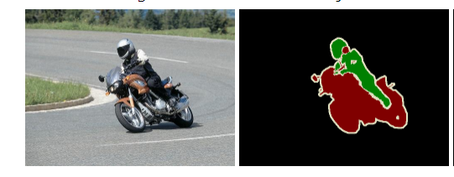
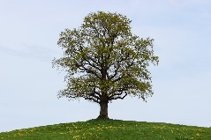
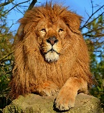
ニューラルネットワークのfine-tuning
ニューラルネットワークを訓練するには、大量のデータが必要
学習済みのモデルを元に、ターゲットとするタスクを学習するfine-tuningが広く用いられている.
Segmentation タスク (N < 30,000)
物体判別タスク (N > 14 million)
fine-tuning
学習
未学習
Pretrained-model

Slide 4
動画中の物体判別タスクの学習
動画中の物体判別タスクにおけるfine-tuningを複数の条件で行い、fine-tuningの特性を検証
画像
物体判別
動画
動詞判別
学習済み ネットワーク
fine-tuning
fine-tuning
動画
物体判別
ターゲットタスク

Slide 5
動画中の物体判別タスクの学習
動画中の物体判別タスクにおけるfine-tuningを複数の条件で行い、fine-tuningの特性を検証
学習するデータの特性とタスクの特性がfine-tuningに与える効果を検証
CNNアーキテクチャ | 学習済みタスク
2次元畳み込み (静止画用) | 静止画中の物体判別タスク
3次元畳み込み (動画用) | 静止画中の物体判別タスク
3次元畳み込み (動画用) | 動画中の動詞判別タスク

Slide 6
検証に用いたニューラルネットワーク
二次元画像判別NN: ImageNetの1000クラス物体判別タスクを 学習した畳み込みニューラルネットワーク (ResNet50)
三次元に拡張した二次元画像判別NN: 上述のNNを,動画を直接扱えるように時間方向に拡張した畳み込みニューラルネットワーク
三次元動詞判別NN: Kineticsデータセットを用いて動画中の動詞判別を学習した畳み込みニューラルネットワーク

Slide 7
検証に用いたニューラルネットワーク
2次元CNNは ResNet50 (He, Zhang, Ren, Sun, 2015 )のアーキテクチャ
3次元CNNは ResNet50 を3次元に拡張したアーキテクチャ
静止画中の物体判別タスクとして、ImageNet (Jia Deng, et al., 2009) の1000クラス物体判別タスク
動画中の動詞判別タスクとして Kinetics (Kay, Carreira, Simonyan, 2017 ) の動詞判別タスク
CNNアーキテクチャ | 学習済みタスク
2次元畳み込み (静止画用) | 静止画中の物体判別タスク
3次元畳み込み (動画用) 中心化拡張 | 静止画中の物体判別タスク
3次元畳み込み (動画用) 平均化拡張 | 静止画中の物体判別タスク
3次元畳み込み (動画用) | 動画中の動詞判別タスク

Slide 8
ニューラルネットワークの拡張
静止画像判別のためのニューラルネットワークを、動画用に拡張する技術 I3D (Kay, Carreira, Simonyan, 2017 ) を用いて3次元に拡張した。
三次元NN
拡張
二次元NN
中心化拡張
平均化拡張

Slide 9
検証の手続き
前述のネットワークを用いて、動画中の物体判別タスクを行い、マルチラベル判別タスクの成績を比較した
データ: Moments In Timeデータセット (Monfort, et al., 2018 ) を元に, 1動画に含まれる物体を複数ラベル付けしたデータを 自作
ネットワーク: 二次元画像判別NN,中心化拡張NN, 平均化拡張NN, 三次元動詞判別NNを使用
学習: 全てのNNにおいて、最適化手法としてSGD with Momentum, 学習率0.01を用いて学習
評価: 各カテゴリ毎に,予測結果からAUCを算出

Slide 10
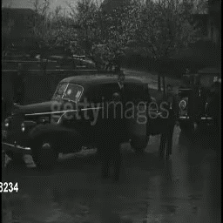

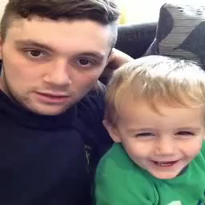
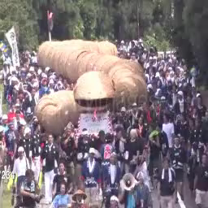
データ例
Car, Man
Water, Boat
Man, Baby
Crowd

Slide 11
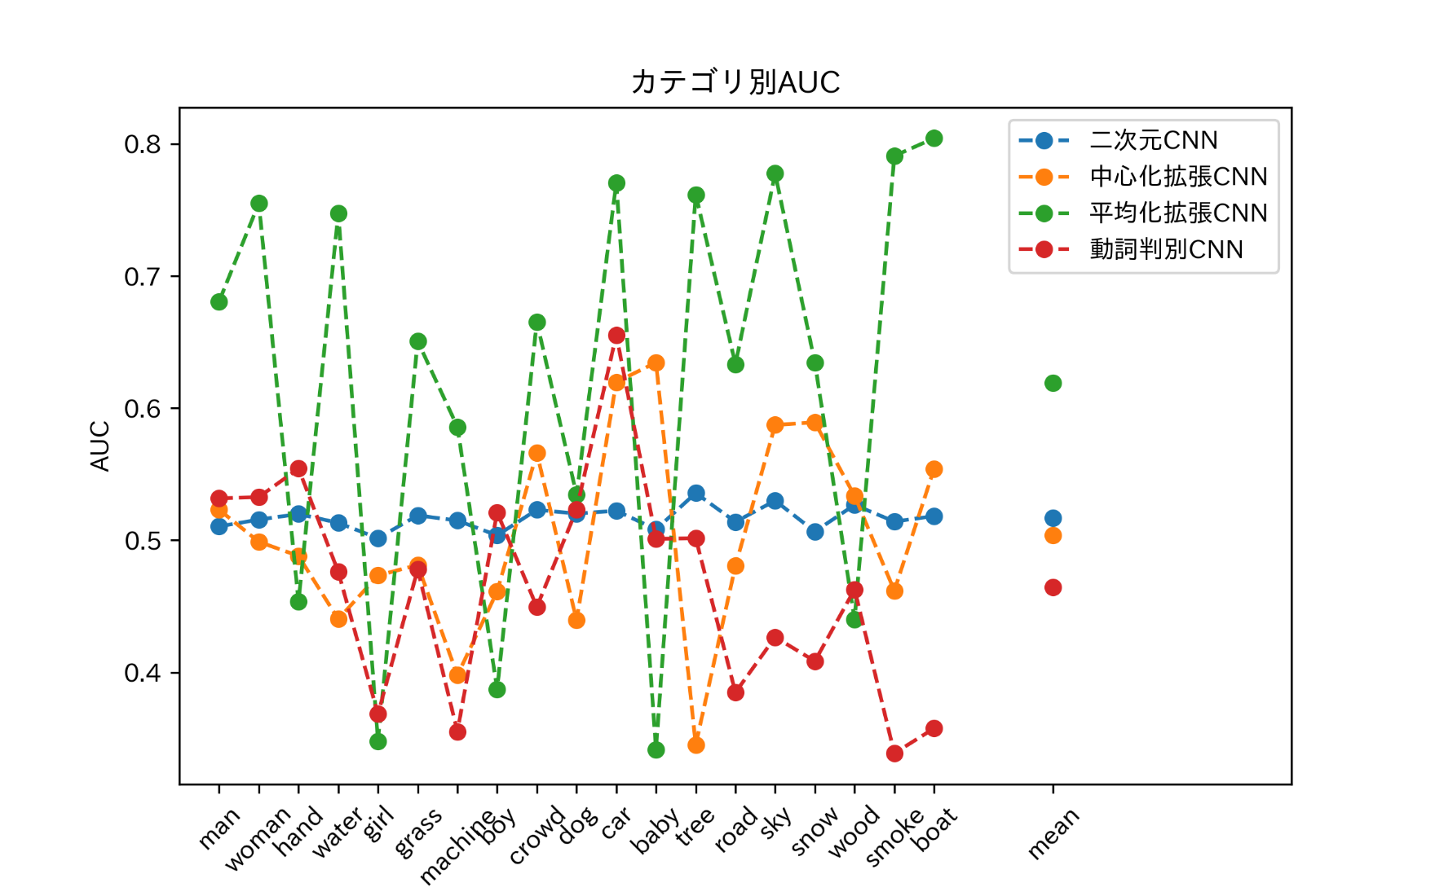
結果
各ネットワークからfine-tuningした際の、物体認識タスクの 成績は以下のようであった。
平均化拡張による三次元ニューラルネットワークにおいてのみ、 成績が高い

Slide 12
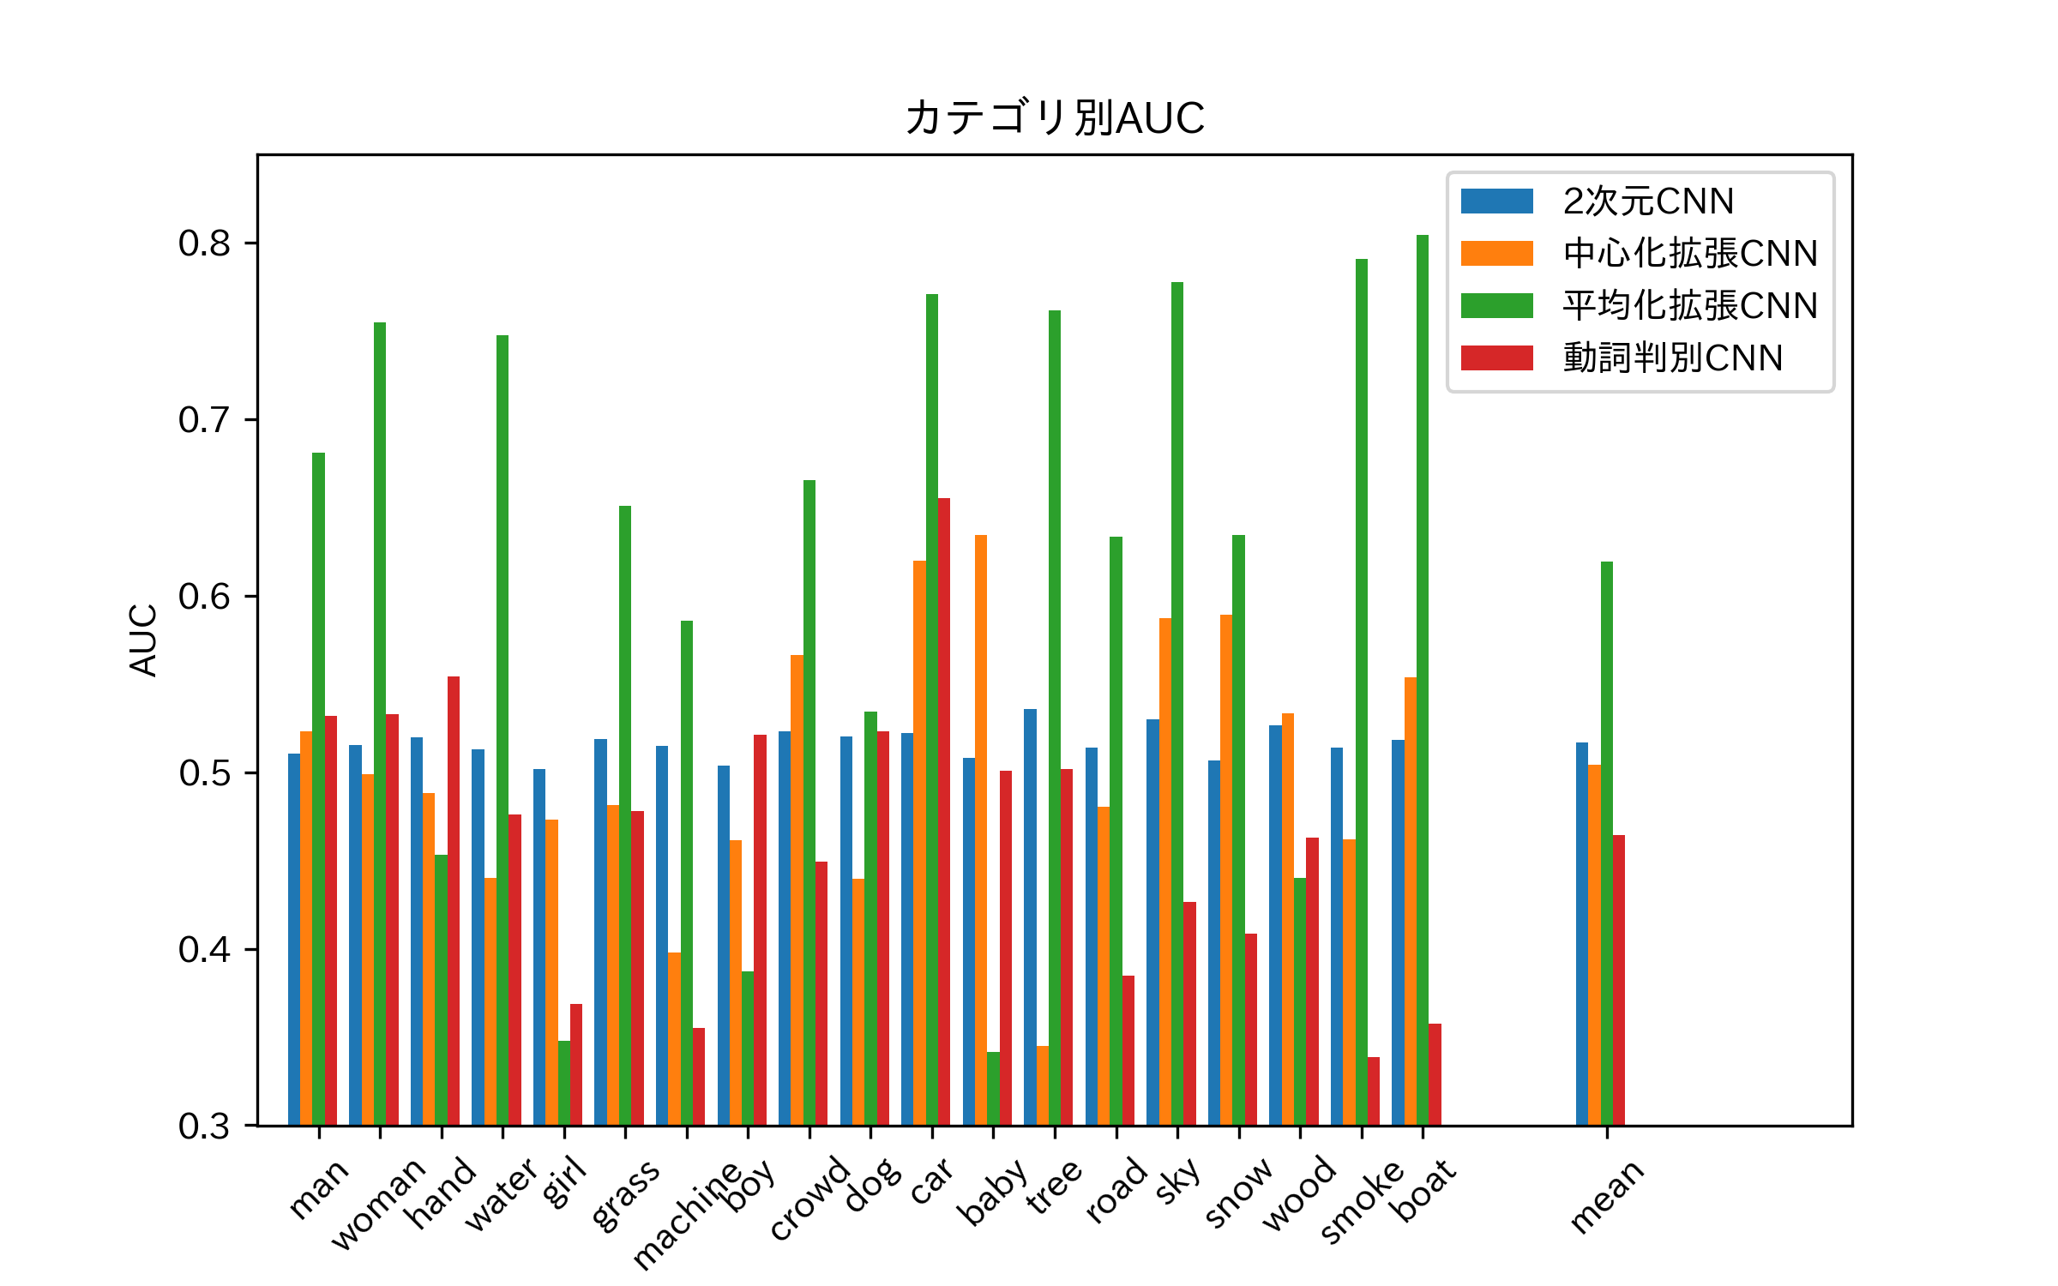
結果
各ネットワークからfine-tuningした際の、物体認識タスクの 成績は以下のようであった。
平均化拡張による三次元ニューラルネットワークにおいてのみ、 成績が高い

Slide 13
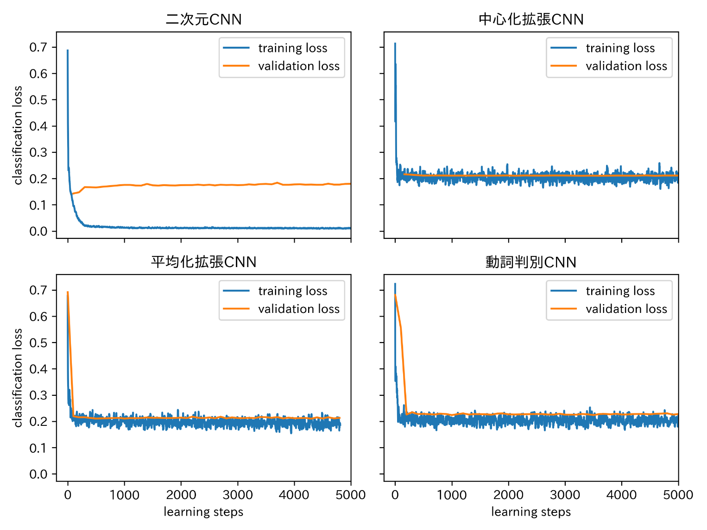
二次元画像判別NNの考察
二次元の画像判別ネットワークを用いた場合には、過学習の傾向が強くみられた。

Slide 14
三次元画像判別NNの考察
三次元のNNの中では、平均化拡張のニューラルネットワークのみが学習に成功した
その要因の仮説として、今回のような限られたデータを用いたfine-tuningにおいては、ニューラルネットワークの重みの変化量が少なくてもタスクを学習できる性質が必要で、平均化拡張のネットワークがその性質を満たしていたと考えられる
学習済みのネットワークの重みを検証する必要がある

Slide 15
まとめ
動画中の動詞判別タスクにおけるfine-tuningの手法について比較を行った
画像判別用のニューラルネットワークをそのまま動詞判別に利用するとデータ量が少ない場合、過学習に陥りやすいことが明らかになった
動詞判別タスクにおいては、動画を扱える三次元ニューラルネットワークを用いることで過学習は避けられるものの、学習が困難になった
データ量が少ない場合には、平均化拡張により学習済み画像判別ネットワークを三次元に拡張したネットワークによるfine-tuningが有利であることがわかった

